Slide 1
Решение качественных задач № 21 ЕГЭ по физике
Борякина Н.В.
учитель ГБОУ СОШ с. Утевка

Slide 2
Приемы решения качественных задач
1
2
3
Эвристический
Графический
Экспериментальный

Slide 3
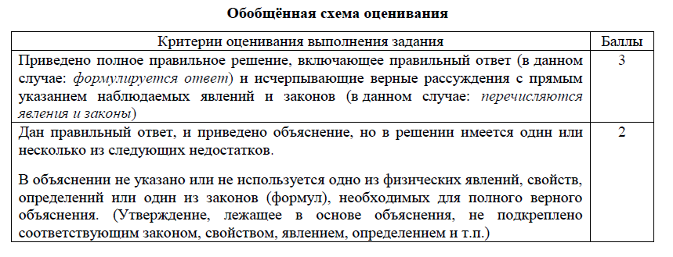
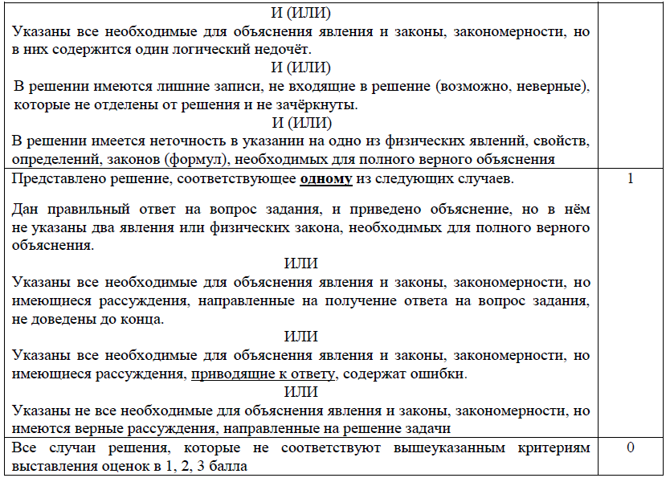
Шаблоны презентаций с сайта presentation-creation.ru

Slide 5
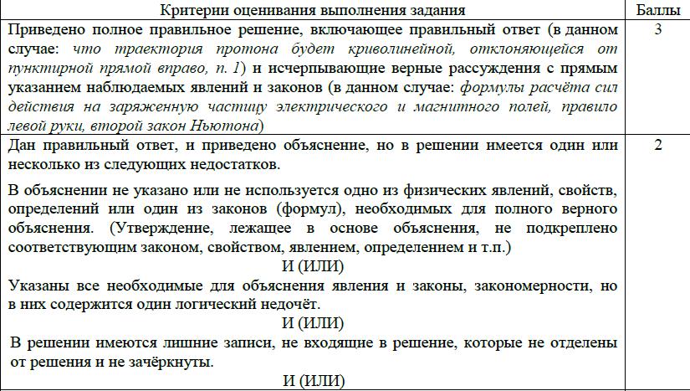
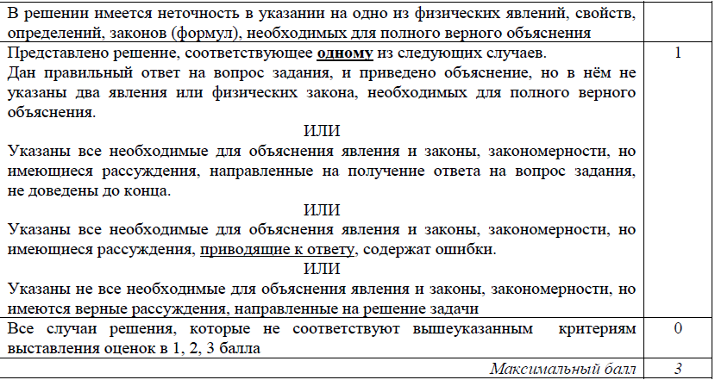

Slide 6
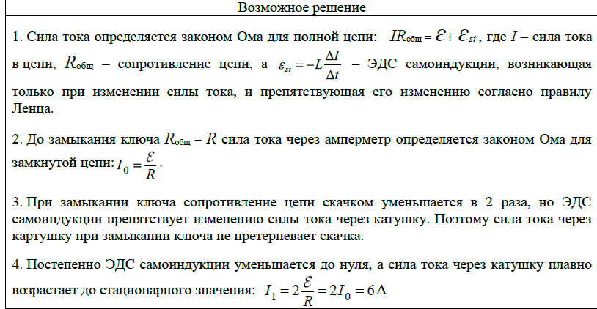

Slide 7
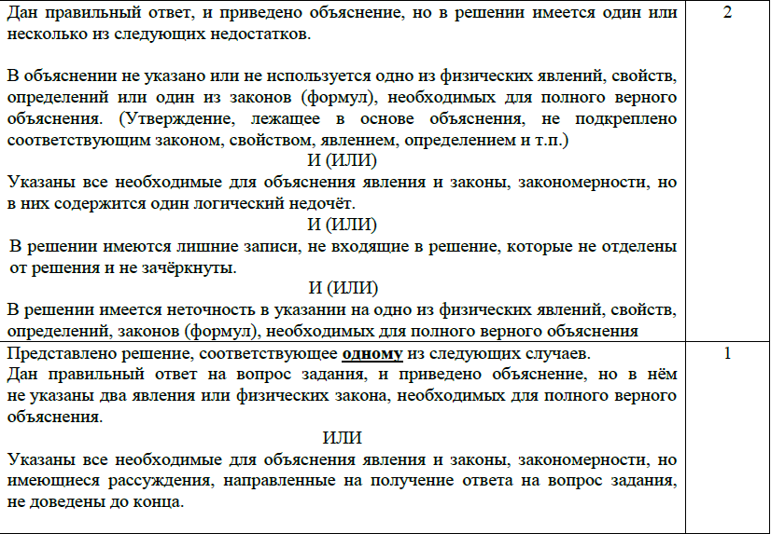

Slide 8
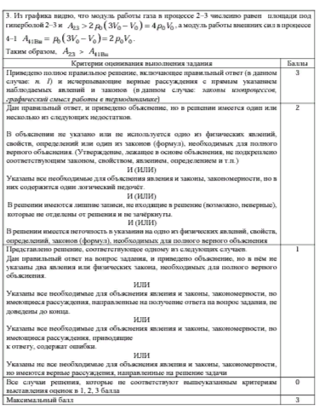

Slide 9
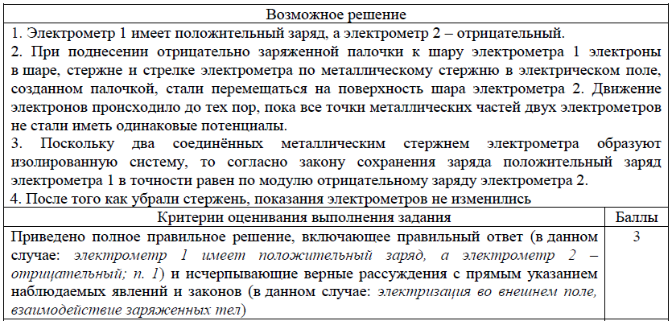

Slide 10
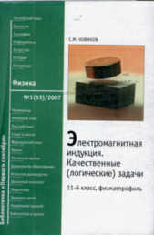
Материалы для подготовки к решению качественных задач
Тульчинский М.Е. Качественные задачи по физике для средней школы (любое издание).
Марон А.Е., Марон Е.А. Качественные задачи по физике: 7-9 классы. – М.: просвещение, 2006.
Новиков С.М. Электромагнитная индукция: Качественные (логические) задачи. – М.: Чистые пруды, 2007.
Меледин Г.В. Физика в задачах – М.: Наука, 1994. - Гл. VI. Задачи-демонстрации.
Фурсов В.К. Задачи-вопросы по физике.- М.: Просвещение, 1977.
Гельфгат И.М., Генденштейн Л.Э., Кирик Л.А. 1001 задача по физике (любое издание).
Единый государственный экзамен: Контрольно-измерительные материалы; Федеральный банк тестовых заданий (открытый сегмент) [Электронный ресурс] Режим доступа: https://ege.fipi.ru/bank/
Обучающая система Дмитрия Гущина [Электронный ресурс] Режим доступа: https://phys-ege.sdamgia.ru/

Slide 11
СПАСИБО
ЗА
ВНИМАНИЕ
.

